Slide 1
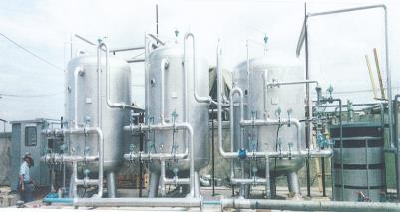
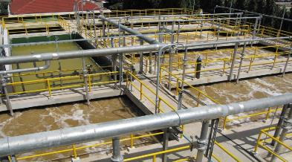
^{自社をPRするフレーズ及び簡潔な紹介文を入れてください}
^{（2～3行）}
〇〇〇〇株式会社
企業・製品紹介
１２３４５６７８９０１２３４５６７８９０１２３４５６７８９０１２３４５６７８９０１２３４５６７８９０
１２３４５６７８９０１２３４５６７８９０１２３４５６７８９０１２３４５６７８９０１２３４５６７８９０
100字以内での貴社製品・企業についてのご紹介（この部分だけが検索結果の部分にも表示されます）
特長・得意技術
◎ 水処理関係の設備の設計施工
◎ 排水処理設備の設計施工
◎ 水質に合わせた水処理解決方法の提供 light
◎ 水質分析等水処理に関係する付帯業務、アフターサービス normal
快速ろ過装置＋軟水処理装置（河川浄化用）
排水処理設備 好アルカリ微生物による高濃度塩水排水処理設備
主要事業・主要製品
各項目（段落）の高さ（幅）は、自由に
調整して結構です
用水処理
・ろ過装置、鉄分・マグネシウム除去、イオン交換、RO膜装置、活性炭吸着設備等の組み合わせによる、お客様の要望をかなえる水質基準達
成に必要な設計施工
廃水処理
・工場からの排水検査、地区排水基準に適合する水質への浄化に必要な設計施工

Slide 2
活用事例・実績
＜日本における実績＞
水処理装置（横浜市栄水再生センター）、排水処理設備（○○食品株式会社前橋工場）、海水処理設備（沖縄県宮古島市）
＜中国（台湾、香港、マカオ含む）における実績＞
大陸市場は、これから開拓を予定。
台湾に代理店。
香港に協力会社。
＜その他の国における実績＞
海水処理設備（フィリピンセブ島）（ODA案件）
【香港協力会社】
会社名：〇〇Ltd.
住所：香港特別行政区旺角〇ー〇ー〇
TEL：
FAX：
担当社名： （中国語/英語）
【台湾代理店】
会社名：〇〇Ltd.
住所：台北市・・・・
TEL：
FAX：
担当社名： （中国語/日本語）
中国現地法人がある場合、最優先で記載してください
期待する中国ビジネス展開
主要設備・研究体制
各項目（段落）の高さ（幅）は、自由に
調整して結構です
・代理店
当社の商品を扱ってくれる代理店を探しています(特に上海市、広東省)。
・技術譲渡
海水淡水化技術について、中国国内の製造販売にかかる技術譲渡先を探しています。
・中国の課題に応じた共同研究開発
①浙江省太湖の水質改善を地元政府から協力を求められていますが、規模が大きいのと、水質に特徴があるため、技術の現地化と普及に協力してくれるパートナーを探しています（資本面と技術面）。協力方式は、技術譲渡（技術定着に必要な人材研修も行います）・共同開発などを想定しています。
②生産の中国化を考えており、製造パートナーを探しています。
＜設備＞
・○○○○（当該業界で、所有していることが優位性の証明になる設備があれば、こちらに記載してください）
＜研究体制＞
・○○大学との共同研究。中国の大学との共同研究も歓迎します。
・ODAを活用したフィリピン等地元政府の行政課題への協力。
・国内での産学官連携に積極的に取り組んでいます。
〇〇株式会社
URL;http://〇〇〇〇〇〇
郵便番号 〇〇〇-〇〇〇〇
横浜市○○区〇〇〇〇ー〇ー〇
従業員数： 名 資本金： 円
E-mail：〇〇〇@〇〇〇〇.co.jp
TEL:＋81－45-〇〇〇-〇〇〇〇 FAX: ＋81－45-〇〇〇-〇〇〇〇
担当者名：

Slide 3
^{自社をPRするフレーズ及び簡潔な紹介文 （ 中文版 ）}
〇〇〇〇株式会社
企业简介
水处理方面● ● ●● １２３４５６７８９０１２３４５６７８９０１２３４５６７８９０１２３４５６７８９０
100个字以内的企业简介
特长・擅长技术
◎ 水処理関係の設備の設計施工
◎ 排水処理設備の設計施工
◎ 水質に合わせた水処理解決方法の提供
◎ 水質分析等水処理に関係する付帯業務、アフターサービス
快速ろ過装置＋軟水処理装置（河川浄化用）
排水処理設備
好アルカリ微生物による高濃度塩水排水処理設備
主要事业・主要产品
各項目（段落）の高さ（幅）は、自由に
調整して結構です
用水処理
・ろ過装置、鉄分・マグネシウム除去、イオン交換、RO膜装置、活性炭吸着設備等の組み合わせによる、お客様の要望をかなえる水質基準達
成に必要な設計施工
廃水処理
・工場からの排水検査、地区排水基準に適合する水質への浄化に必要な設計施工

Slide 4
应用事例・业绩
＜日本における実績＞
水処理装置（横浜市栄水再生センター）、排水処理設備（○○食品株式会社前橋工場）、海水処理設備（沖縄県宮古島市）
＜中国（台湾、香港、マカオ含む）における実績＞
大陸市場は、これから開拓を予定。
台湾に代理店。
香港に協力会社。
＜その他の国における実績＞
海水処理設備（フィリピンセブ島）（ODA案件）
【香港協力会社】
会社名：〇〇Ltd.
住所：香港特別行政区旺角〇ー〇ー〇
TEL：
FAX：
担当社名： （中国語/英語）
【台湾代理店】
会社名：〇〇Ltd.
住所：台北市・・・・
TEL：
FAX：
担当社名： （中国語/日本語）
中国現地法人がある場合、最優先で記載してください
期待开展的中国业务
主要設備・研究体制
各項目（段落）の高さ（幅）は、自由に
調整して結構です
・代理店
当社の商品を扱ってくれる代理店を探しています(特に上海市、広東省)。
・技術譲渡
海水淡水化技術について、中国国内の製造販売にかかる技術譲渡先を探しています。
・中国の課題に応じた共同研究開発
①浙江省太湖の水質改善を地元政府から協力を求められていますが、規模が大きいのと、水質に特徴があるため、技術の現地化と普及に協力してくれるパートナーを探しています（資本面と技術面）。協力方式は、技術譲渡（技術定着に必要な人材研修も行います）・共同開発などを想定しています。
②生産の中国化を考えており、製造パートナーを探しています。
＜設備＞
・○○○○（当該業界で、所有していることが優位性の証明になる設備があれば、こちらに記載してください）
＜研究体制＞
・○○大学との共同研究。中国の大学との共同研究も歓迎します。
・ODAを活用したフィリピン等地元政府の行政課題への協力。
・国内での産学官連携に積極的に取り組んでいます。
〇〇株式会社
URL;http://〇〇〇〇〇〇
郵便番号 〇〇〇-〇〇〇〇
横浜市○○区〇〇〇〇ー〇ー〇
従業員数： 名 資本金： 円
E-mail：〇〇〇@〇〇〇〇.co.jp
TEL:＋81－45-〇〇〇-〇〇〇〇 FAX: ＋81－45-〇〇〇-〇〇〇〇
担当者名：

Slide 5
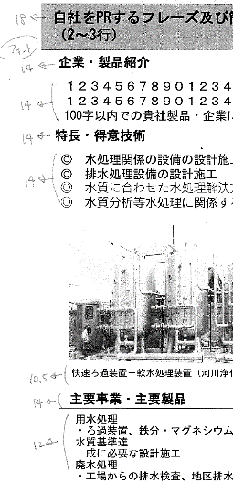
横浜企業クラスターガイド原稿作成方法のご説明
このファイルは横浜企業クラスターガイドの原稿の様式です。本ファイルの1,2ページ（日本語版）3,4ページ(中国語版)を直接更新してください。記載いただいた内容をwebサイト http://www.city-yokohama.cn/matching/matching.html や、冊子にて公開します。IDECにて中国語翻訳を行う場合、1,2ページのみ作成ください。本ページは公開されません。
本ファイルのスライドのサイズ（29.7cm × 20.999cm）は変更しないでください。
本原稿の作成にあたっては、原則として次のフォントを使用してください。
ＭＳ ゴシック （日本語）
SimHei （中国語）
Source Han Sans CN Normal （日中共用）
企業名、商品名などの中国語表記が決まっている場合は、
下記に記載してください。
 | 日本語 | 中国語
例 | ヤクルト | 养乐多
１
２
３
４
項目名 | 項目名 | 表題 フォント | 本文 フォント
企業名 |  | 無 | 18
企業・製品紹介 | 公司简介 | 14 | 14
特長・得意技術 | 特长・擅长技术 | 14 | 14
主要事業・主要製品 | 主要事业・主要产品 | 14 | 12
活用事例・実績 | 应用事例・业绩 | 14 | 12
期待する 中国ビジネス展開 | 期待开展的 中国业务 | 14 | 12
主要設備・研究体制 | 主要設備・ 研究体制 | 14 | 12
連絡先 | 联系方式 | 無 | 10.5
表内文字、 写真キャプション等 | 表格内文字， 解说词 | 無 | 10.5
連絡先欄には対応可能言語も記載してください。
中国語での問い合わせに対し、IDEC上海事務所を一次問い合わせ先としたい場合、下記のように記載してください。
联系方式 IDEC上海事务所
E-mail：yokohama@idec-sh.com
TEL:＋86-(0)21-6841-5777
负责人姓名：张 健（中文、日文）岩田 健（日文）

